Slide 1
React
Flex
Clase 4
Curso dictado por Arturo Grottoli
Notes:
LOS VIDEOS DE ONBOARDING ESTÁN DISPONIBLES EN EL ESPACIO DE LA CLASE 1

Slide 2
¿Estamos bien para arrancar?
Sonido e imagen ok
Diapositivas y tamaño texto
Recordar chequear que esté grabando.
Notes:
Colocar todas las clases.

Slide 3
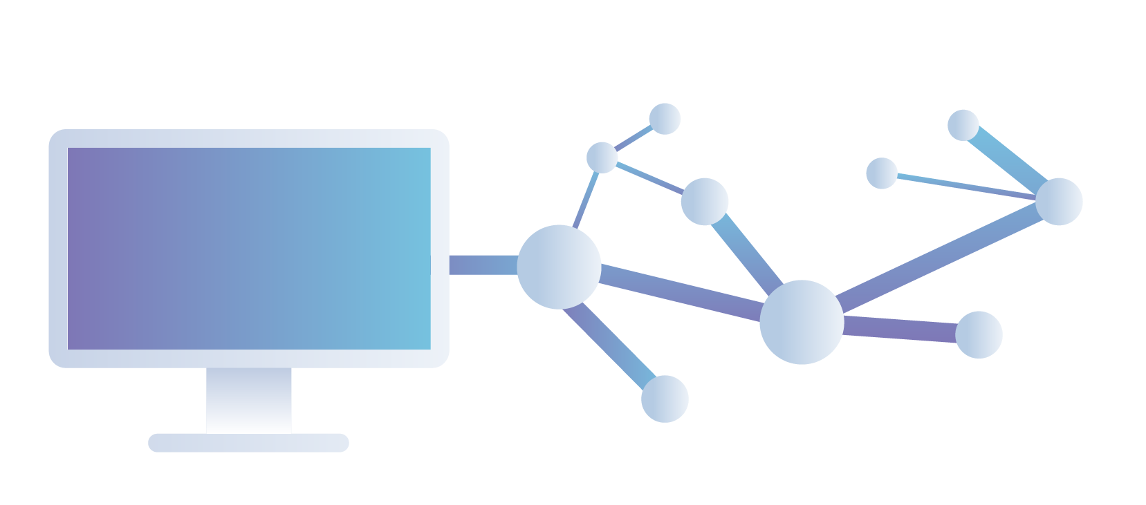
Datos
Las aplicaciones (como sitios web o apps) normalmente necesitan conectarse a servicios externos (por ejemplo, una base de datos o una API) para enviar o recibir datos.
Desde que se creó la World Wide Web (WWW), la forma en que las apps comparten información cambió muchísimo y ahora es más rápida y eficiente.
Eso fue posible gracias a los avances tecnológicos (mejores lenguajes, protocolos, servidores, etc.) y a la gran inversión en infraestructura (mejores redes, centros de datos, internet más veloz, etc.).
En resumen: 👉 Las apps de hoy pueden manejar datos fácilmente gracias a la evolución de la web y la tecnología que la sostiene.
Notes:
Usar para slides de texto e imagen. Si no alcanza, no sobrecargar, usar otra con el mismo título para indicar que continúa el mismo módulo.

Slide 4
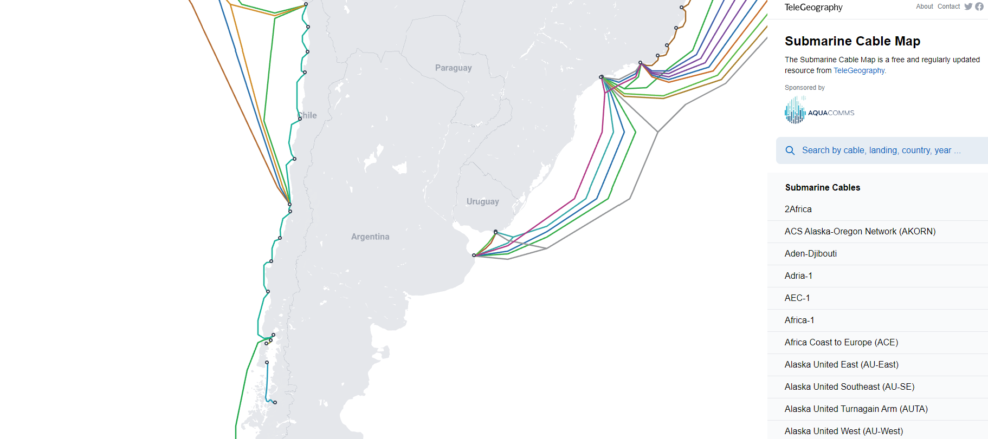
Infra de Internet
Internet llega a la Argentina principalmente a través de cables submarinos de fibra óptica que conectan nuestro país con el resto del mundo.
Saben a donde?
Notes:
Usar para slides de texto e imagen. Si no alcanza, no sobrecargar, usar otra con el mismo título para indicar que continúa el mismo módulo.

Slide 5

Uno de los puntos clave donde esos cables llegan a tierra es Las Toninas, una localidad en la costa de la provincia de Buenos Aires.
Grandes empresas (como Google, Meta, o consorcios de telecomunicaciones) tienden cables de fibra óptica bajo el mar que conectan continentes.
Esos cables entran al país por la costa de Las Toninas, donde hay un centro de amarre. Desde ahí, se conectan a la infraestructura nacional de internet.
Desde ese punto, los datos viajan por redes de fibra óptica terrestres que se reparten por todo el país, hasta llegar a las empresas de internet (Telecom, Movistar, Claro, etc.).
Finalmente, esas empresas conectan tu casa o negocio a través de fibra, cable o antenas.
Internet entra literalmente por “un tubo” (varios cables submarinos) en Las Toninas, que es considerado el “portal de Internet” de la Argentina.
Notes:
Usar para slides de texto e imagen. Si no alcanza, no sobrecargar, usar otra con el mismo título para indicar que continúa el mismo módulo.

Slide 6
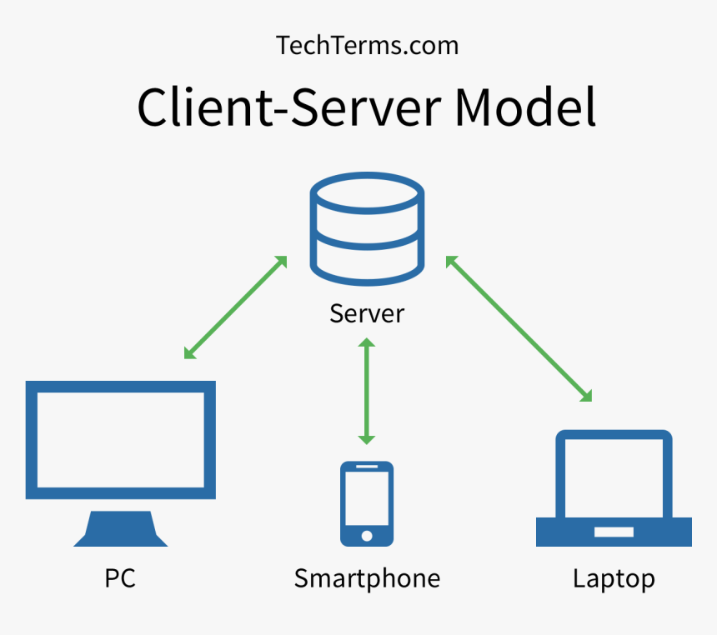
Modelo cliente-servidor
Dos protagonistas:
Cliente (consumidor)
Servidor (proveedor)
Con cliente y servidor no nos referimos sólo al hardware sino también el software.
Este modelo establece que los distintos dispositivos se identifican entre ellos, y acuerdan una manera de transferir la información.
¿Quién es el que inicia la operación y cómo sincronizan?

Slide 7
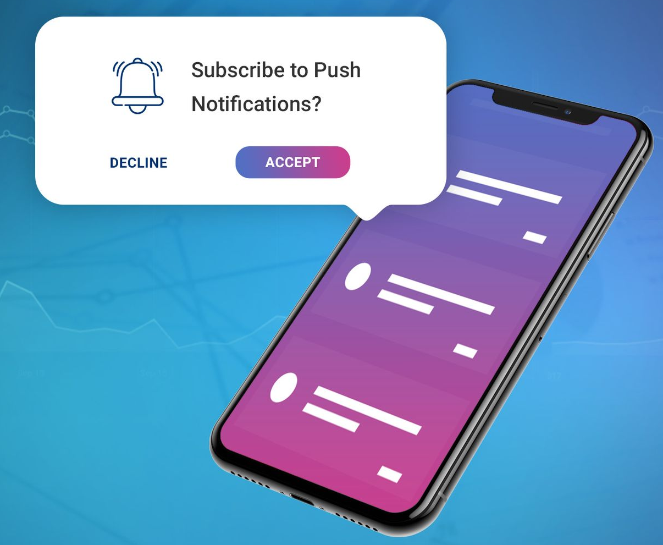
Push notifications
El servidor inicia:
Cliente se suscribe.
El servidor elige el momento del inicio de la transferencia, y la envía a un servicio.
El servicio se la provee al cliente.
Push genera engagement, que los usuarios recuerden que la app existe, en el momento en el que el servidor considere oportuno.
Notes:
Usar para slides de texto e imagen. Si no alcanza, no sobrecargar, usar otra con el mismo título para indicar que continúa el mismo módulo.

Slide 8
PETICIONES (REQUESTS) VIA HTTP/S
Notes:
Usar para los módulos más importantes de la clase, donde se introducen conceptos que se ven en varios slides. No hay que usarla para todos los módulos.

Slide 9
Instalar Postman
o Thunder Client

Slide 10

REQUESTS VIA HTTP/S
Permiten realizar una solicitud a un servidor, y nos permiten establecer un protocolo de transferencia definido por:
Dirección/URL.
Verbo (GET, POST, PUT, DELETE +).
Parámetros: vía query o url.
Headers.
Body (contenido en un POST).
Notes:
Usar para slides de texto e imagen. Si no alcanza, no sobrecargar, usar otra con el mismo título para indicar que continúa el mismo módulo.

Slide 11
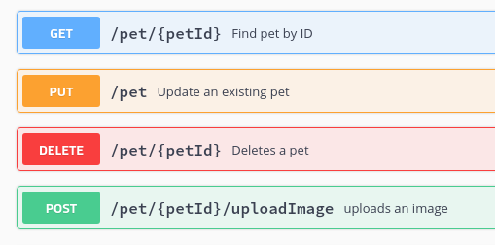
URL Y VERB
URL: https://pet.api.com/pet
VERBOS:
Nos permiten definir una manera de explicarle al servidor la dirección y nuestras intenciones:
GET: quiero obtener.
POST: quiero crear.
PUT: quiero crear o actualizar.
PATCH: quiero alterar parcialmente.
DELETE: quiero eliminar.
Notes:
Usar para slides de texto e imagen. Si no alcanza, no sobrecargar, usar otra con el mismo título para indicar que continúa el mismo módulo.

Slide 12

URL Y VERB
Ningún verbo representa una seguridad y/u obligación. Pero si el servidor y el consumidor los respetan, se pueden lograr algunas mejoras como por ejemplo:
El navegador sabe que un POST no debería ser cacheado, si hacemos un GET y fuera cacheable el navegador podrá cachearlo, pero nunca lo hará con un recurso con verbo POST.
Notes:
Usar para slides de texto e imagen. Si no alcanza, no sobrecargar, usar otra con el mismo título para indicar que continúa el mismo módulo.

Slide 13
URL PARAMS/SEGMENT
Son una convención para incluir el identificador del recurso dentro de la misma url, son más comunes cuando ya se conoce el recurso específico que se buscará.
https://myapp.coder/student/1234 Se puede leer como: busca en myapp.coder utilizando https… el recurso student con id 1234 | https://myapp.coder/student/1234/courses Se puede leer como: busca en myapp.coder utilizando https… el recurso courses Únicamente para student 1234

Slide 14
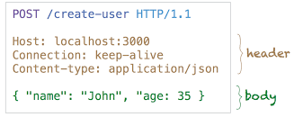
Body
Se utiliza para transferir piezas de información entre el cliente y el servidor.

Slide 15
Query params
Nos permiten incluir en la dirección información que se usa para especificarle al backend parámetros para efectuar una búsqueda, son más comunes para buscar recursos que no tengo la seguridad de que existan:
https://www.google.com.ar/search?q=coderhouse
Se puede leer como:
busca en google.com.ar
utilizando https…
el recurso search (resultados de búsqueda) …
que contengan la palabra (q = query) ‘coderhouse’

Slide 16
URL Query params
Los query params viene después del signo ?
Cada parámetro tendra key=value & key2=value2
Cada parámetro se puede separar por &
http://url.com/find?type=order&id=1234

Slide 17
RECURSOS/RESTFUL
Cuando se crea y provee un servicio basado y pensado en términos de recursos, y se respetan las convenciones de verbo/método y código de respuesta, estamos frente a un diseño arquitectural de tipo REST.
Si además transferimos javascript o xml, es conocido como AJAX.
API REST

Slide 18
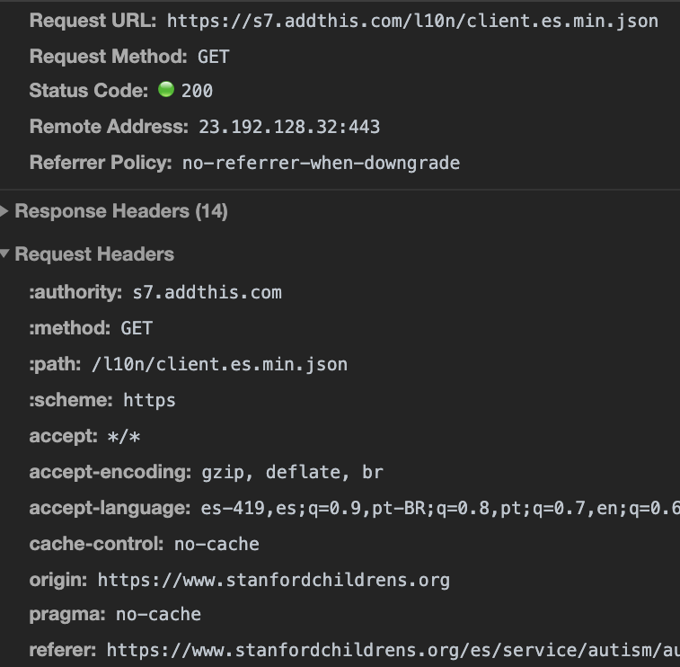
HEADERS
Se usan para:
Definir las respuestas soportadas, requeridas o preferidas.
Agregar información extra:
Auth tokens, cookies.
Lenguaje preferido.
Si acepta contenido cacheado.
Lo que quieras en forma de texto.
Notes:
Usar para slides de texto e imagen. Si no alcanza, no sobrecargar, usar otra con el mismo título para indicar que continúa el mismo módulo.

Slide 19
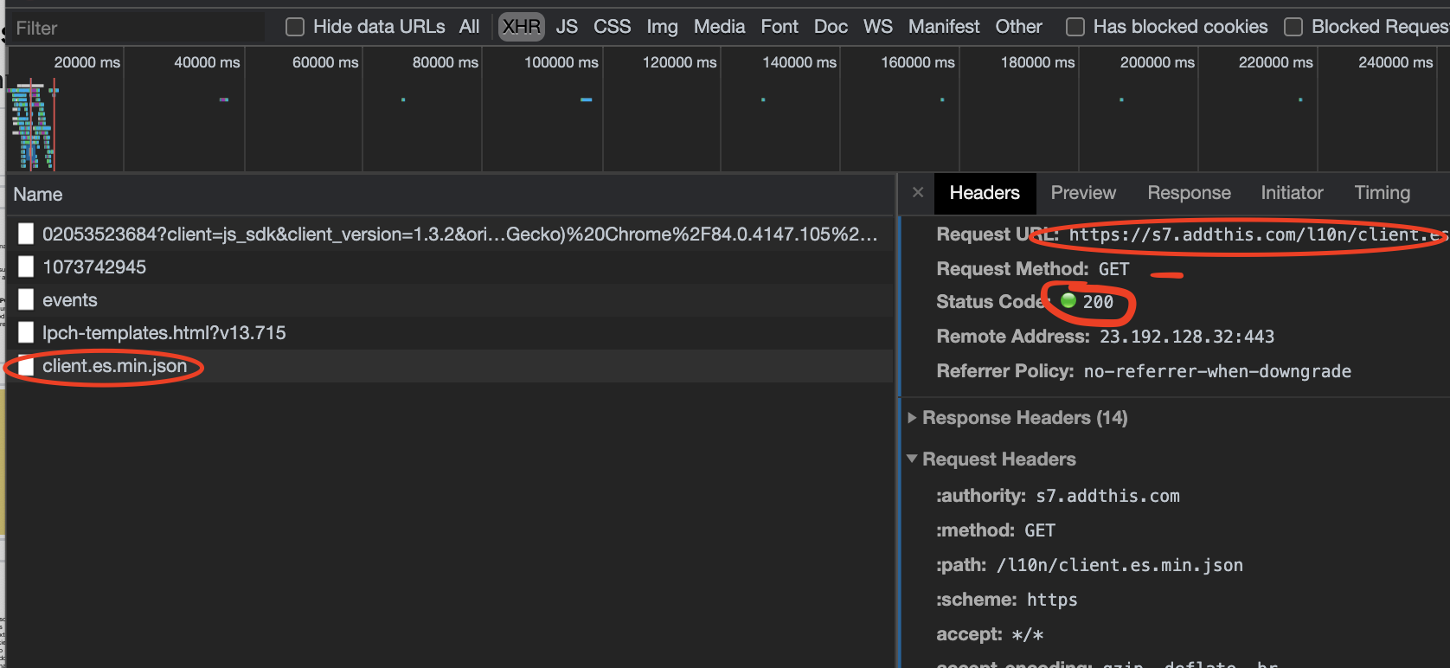

HEADERS
Los puedes leer desde la consola de Chrome e identificar todas sus partes. Habrá headers del request y del response (los envía el servidor).
Notes:
Usar para slides de imagen completa.

Slide 20
☕
Break
¡5 minutos y volvemos!
Notes:
Obligatoria siempre. A la hora del Break, entre 5 y 10 minutos. Considerar ubicar este espacio en un momento adecuado de la clase. Al volver, mostrar los resultados de la pregunta del anterior slide y generar un breve intercambio.

Slide 21
REQUESTS EN EL BROWSER
Notes:
Usar para los módulos más importantes de la clase, donde se introducen conceptos que se ven en varios slides. No hay que usarla para todos los módulos.

Slide 22
Utilizando Fetch
Podemos hacer un request de manera simple, utilizando Fetch API.
Esta nos provee una promesa, que se resuelve al terminar el request.
Esta respuesta nos permite hacer varias cosas, como almacenar datos.
fetch('https://api.coder.com.ar/user/1234')
.then(function(response) {
return response.json();
})
.then(function(user) {
console.log(user);
});
Repo: https://github.com/julioavantt/teacher_js_fetch.git

Slide 23
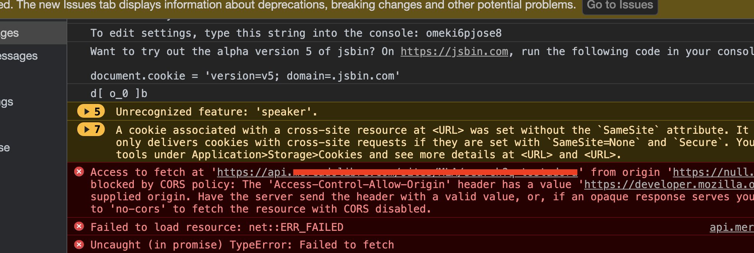
CORS
Al realizar un request, nos podemos encontrar con este error/problema:

Slide 24
Llegamos al final de la clase!!!!
Dudas? Consultas?

